Slide 1
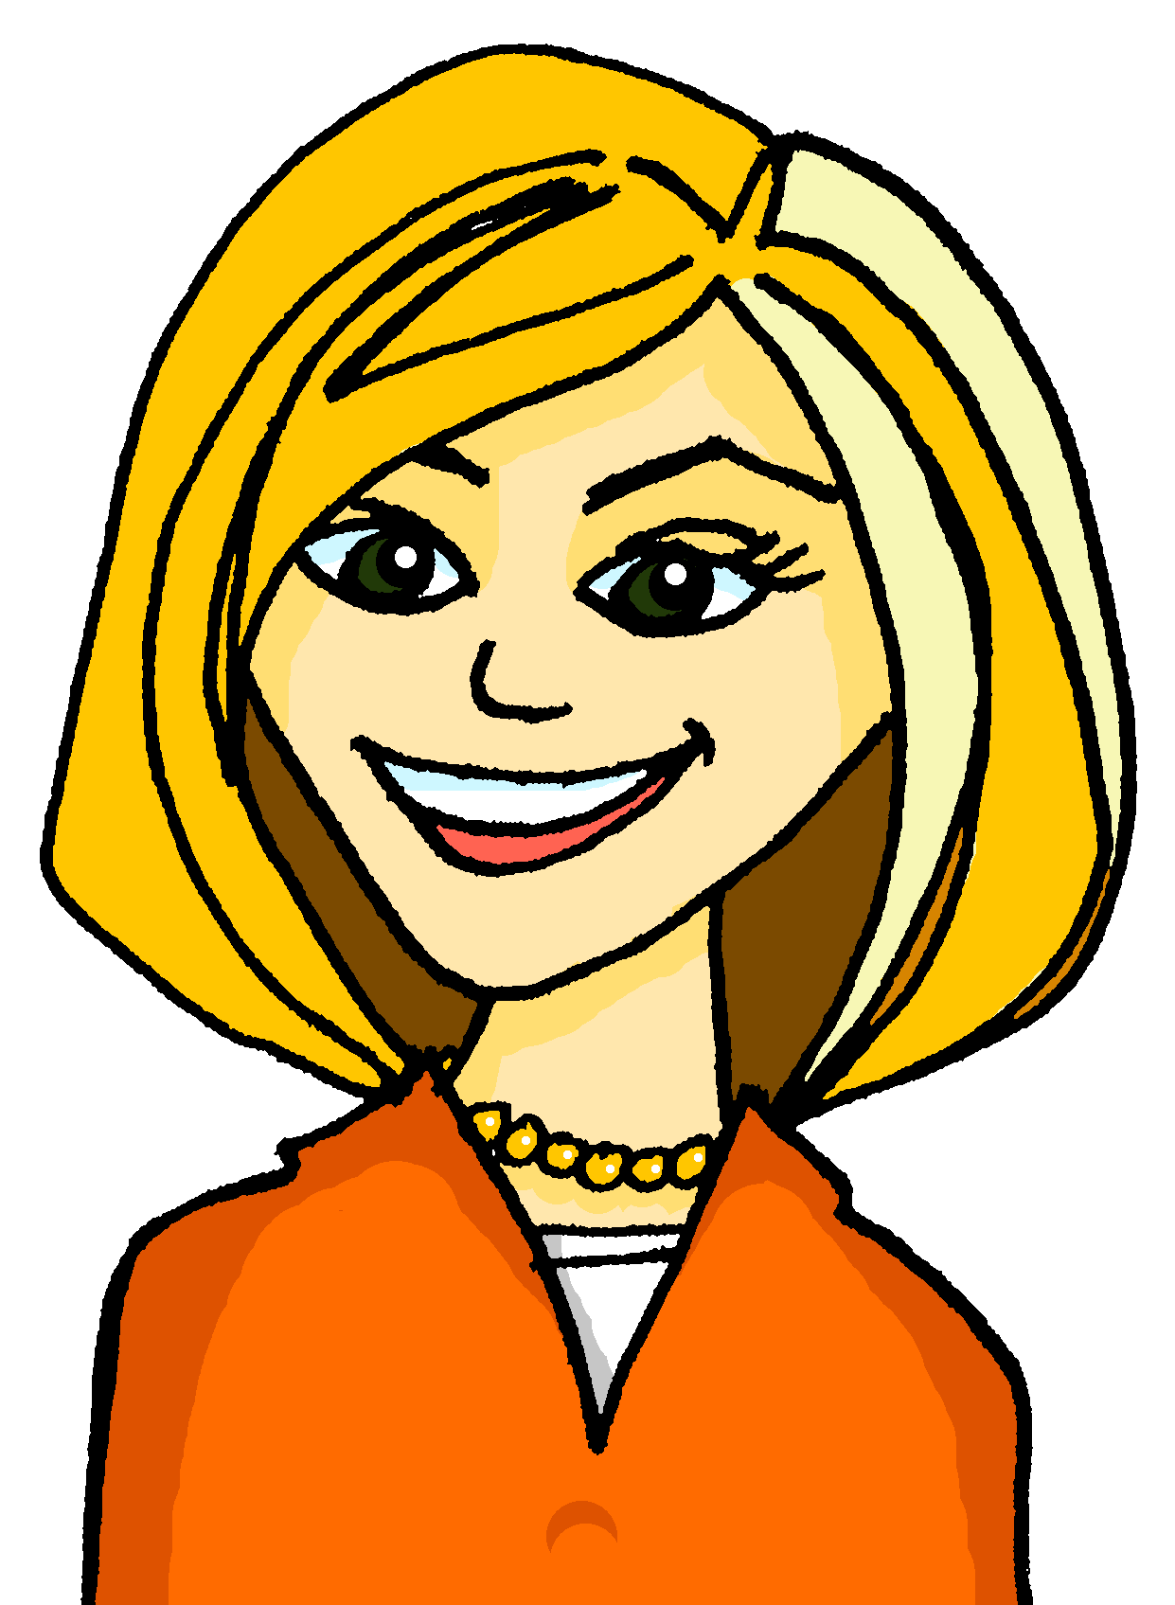
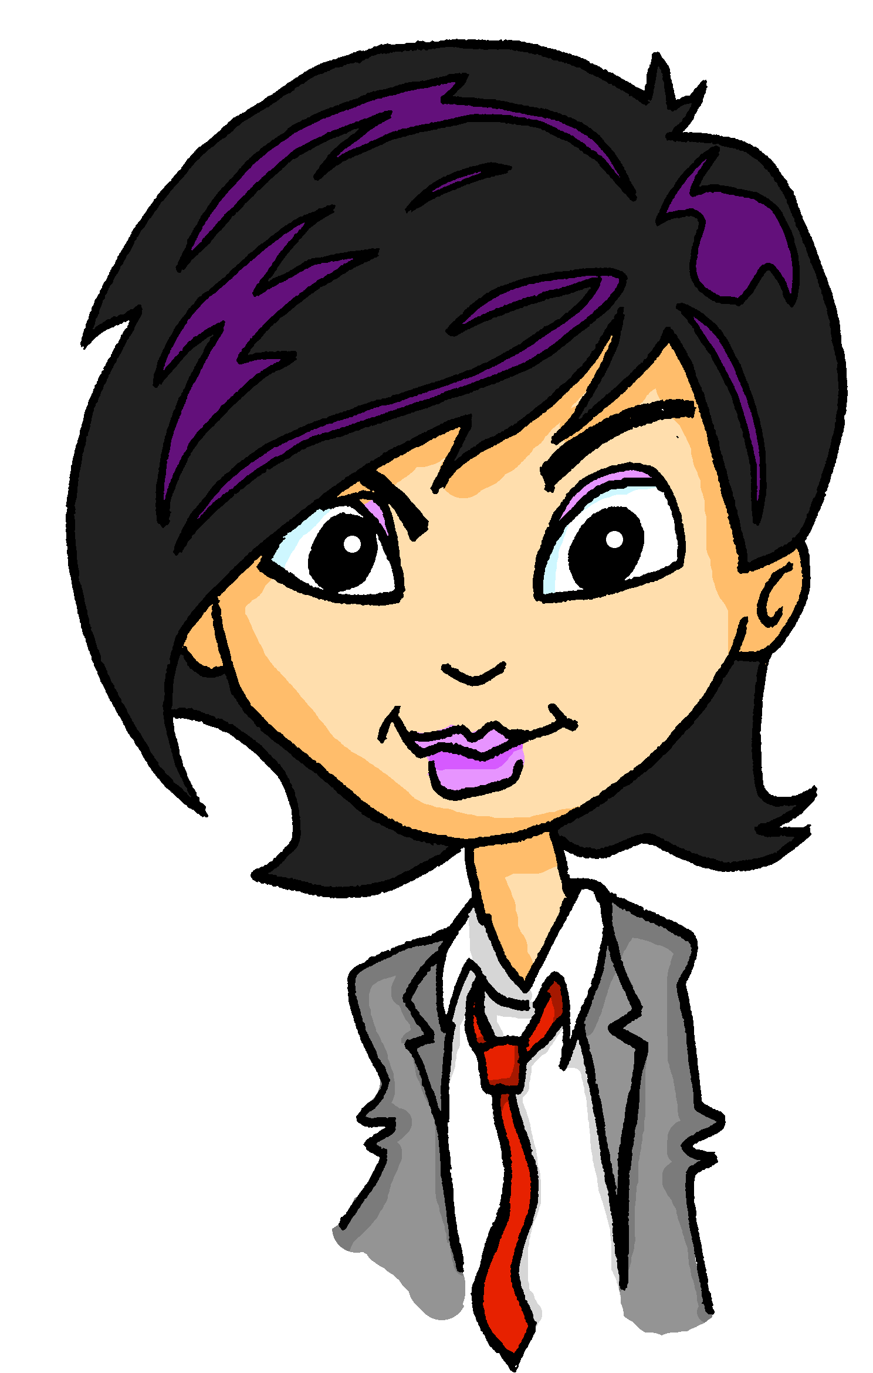
Katja
lesen / schreiben
Schreib die fehlenden Wörter auf Deutsch. Hör zu und überprüfe* deine Sätze.
überprüfen – to check
Später will Katja Sprachlehrerin werden.
_______
___________ .
1
Tante Lena
Later Katja wants to become a languages teacher.
Deshalb muss sie viel über Sprachen wissen.
___ ____
__________
2
Therefore she has to know a lot about languages.
Ihre Tante Lena soll ihr alles erklären, weil sie auch Sprachlehrerin ist.
___
_______,
3
Her aunt Lena ought to explain everything to her as she is also a languages teacher.
Bei Lena darf Katja die großen Wörterbücher benutzen.
4
__ ______
___
At Lena’s house Katja is allowed to use the big dictionaries.
Sie mag Englisch, aber sie macht noch viele Fehler.
5
___ _____
________ .
She likes English but she still makes lots of mistakes.
Lena hat ihr schon viel mit Polnisch geholfen.
6
______
__________ .
Lena has already helped her a lot with Polish.
Notes:
Timing: 7 minutes Aim: to practise written recall and production of some of this week’s vocabulary sets in an extended sentence context. Procedure: 1. Students use the English and gapped German sentences to work out which words are missing.
2. They write the missing words.
3. Click to play audio, then click to reveal and check answers.
4. Then click to remove the German sentences and elicit the English, chorally, from students. 5. Click to bring up the German sentence again, for students to check what they said. Note: for any trickier sentences, stages 4 and 5 can be repeated or additional practice.
Transcript:
Später will Katja Sprachlehrerin werden.
Deshalb muss sie viel über Sprachen wissen.
Ihre Tante Lena soll ihr alles erklären, weil sie auch Sprachlehrerin ist.
Bei Lena darf Katja die großen Wörterbücher benutzen.
Sie mag Englisch, aber sie macht noch viele Fehler.
Lena hat ihr schon viel mit Polnisch geholfen.
Word frequency of unknown words (1 is the most frequent word in German): überprüfen [1616] Source: Jones, R.L. & Tschirner, E. (2019). A frequency dictionary of German: core vocabulary for learners. Routledge

Slide 2
Fonética
escuchar / escribir
Text
Notes:
Timing:
Aim:
Procedure:
1.
2.
3.
4.
5.
Transcript:
Word frequency (1 is the most frequent word in Spanish):
Source: Davies, M. & Davies, K. (2018). A frequency dictionary of Spanish: Core vocabulary for learners (2nd ed.). Routledge: London

Slide 3
Vocabulaire
écouter
Text
Notes:
Timing:
Aim:
Procedure:
1.
2.
3.
4.
5.
Transcript:
Word frequency (1 is the most frequent word in French):
Source: Londsale, D., & Le Bras, Y. (2009). A Frequency Dictionary of French: Core vocabulary for learners London: Routledge.

